Slide 1

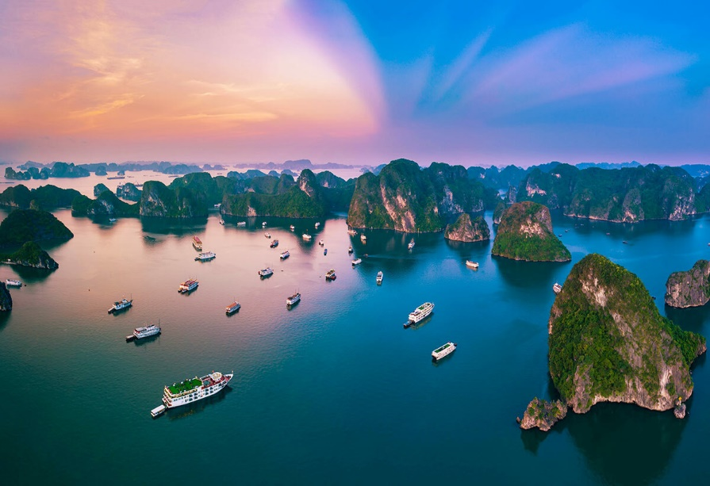
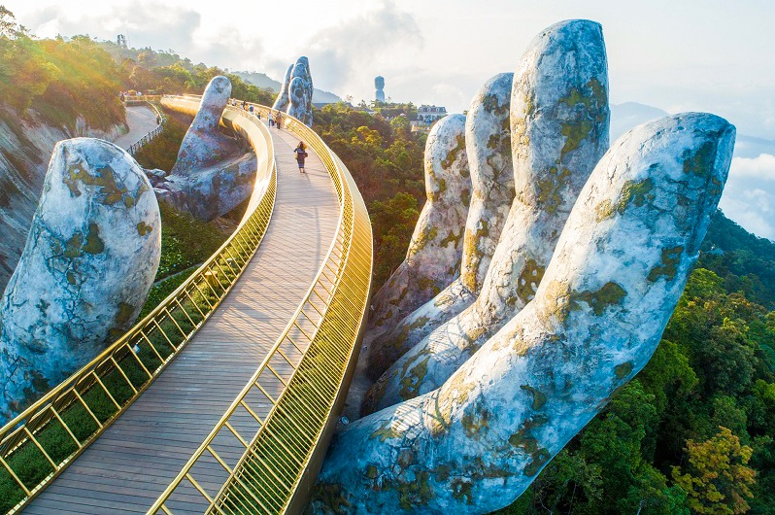
Nêu một số cảnh đẹp của đất nước Việt Nam
Đáp án: Vịnh Hạ Long – Quảng Ninh,
Bà Nà – Đà Nẵng,…

Slide 2
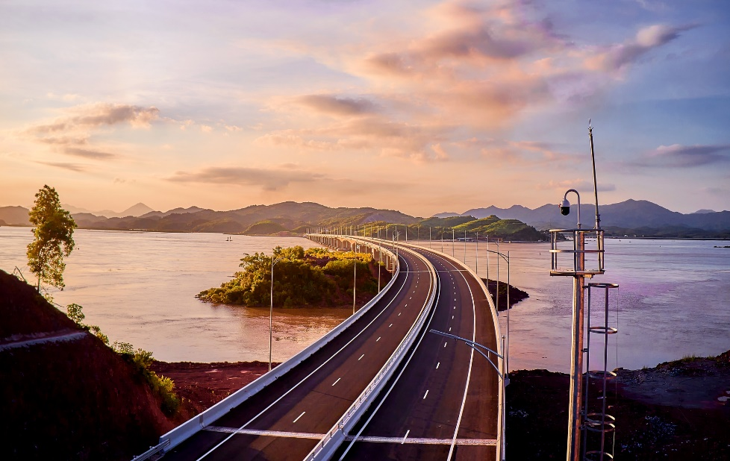
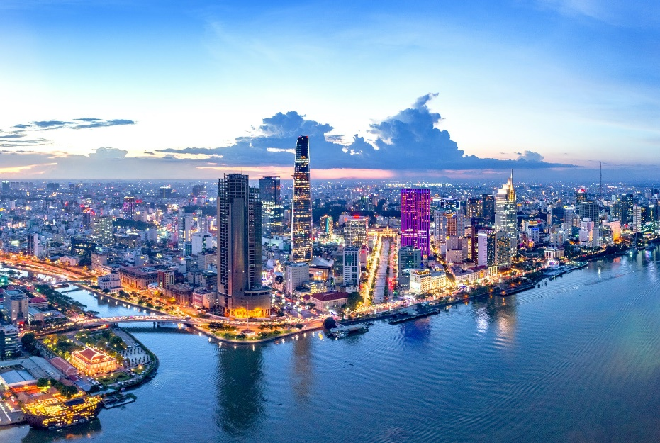
Em hãy nêu sự phát triển của đất nước Việt Nam.
Đáp án: Cơ sở hạ tầng khang trang, nhiều nhà cao tầng, đường sá sạch đẹp thoáng mát, máy móc sản xuất hiện đại,….

Slide 3






Slide 4


1: Em tán thành hoặc không tán thành với ý kiến nào dưới đây? Vì sao?

Slide 5



Không tán thành vì chỉ yêu mỗi gia đình mình thôi thì chưa đủ.
Tán thành vì tìm hiểu lịch sử đất nước, yêu quý và tự hào về đất nước.
Tán thành vì chúng ta có được đất nước tươi đẹp, phát triển mạnh mẽ như này là do công lao to lớn của thế hệ đi trước.

Slide 6



Tán thành vì cần học tập tốt để sua này xây dựng quê hương, đất nước.
Tán thành Vì bảo vệ thiên nhiên là góp phần bảo vệ vẻ đẹp của quê hương, đất nước
Tán thành vì chúng ta tự hào là người Việt Nam

Slide 7



Chúng ta là con người Việt Nam, đất nước Việt Nam được như ngày hôm nay là nhờ có công lao to lớn của những thế hệ đi trước
Vì vậy chúng ta cần phải tôn trọng, tự hào biết ơn họ. Bên cạnh đó cũng cần học tập tốt hơn để sau này xây dựng và bảo vệ quê hương, đất nước.

Slide 8

Hành vi a không đồng tình: vì món ăn Việt Nam là truyền thống văn hóa của dân tộc, cần trân trọng.
a. Ngân cho rằng các món ăn Việt Nam không sang trọng bằng món ăn nước ngoài

Slide 9
Hành vi b đồng tình: vì Thảo đã thể hiện niềm tự hào về quê hương, đất nước.
b. Thảo mơ ước trở thành hướng dẫn viên du lịch để giới thiệu về quê hương, đất nước Việt Nam

